Slide 1
上海麦士&予芯智能 联合开发

Slide 2
上节回顾
节约是美德—内存管理
内存堆管理
小内存管理算法
SLAB算法
memheap管理算法
内存池管理
动态内存分配的一个例子

Slide 3


2.8 家中有粮，心里不慌—中断管理
运行模式和栈
RTT中断处理过程
RTT中按键中断的例子

Slide 4
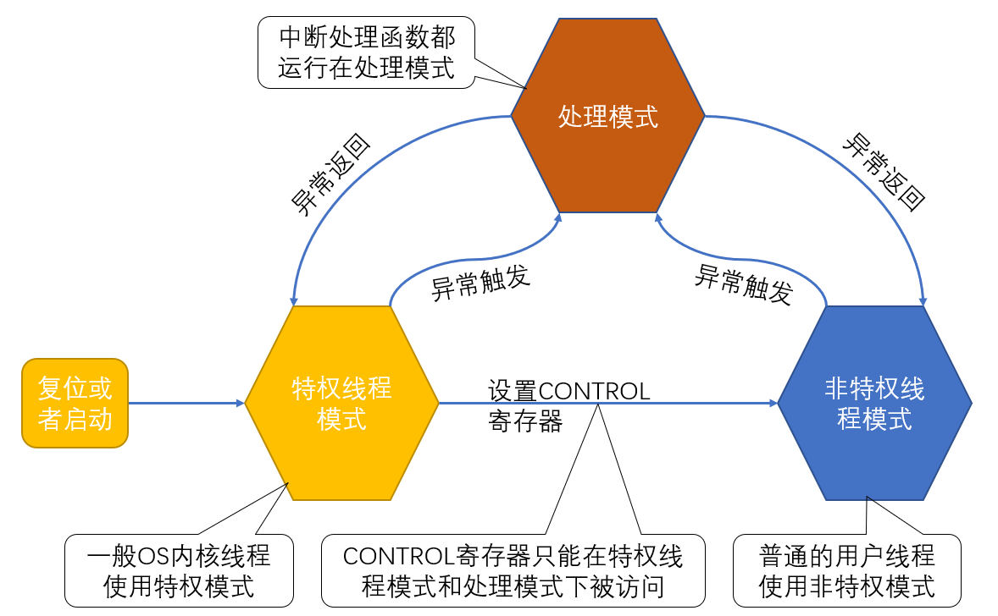
2.8.1 运行模式和栈
CPU有三种操作模式或者运行状态，分别是处理模式、非特权线程模式和特权线程模式，这三种模式的状态切换如图。
三种模式中，特权线程模式就是给OS内核代码运行时使用的，因此在这个模式下OS内核可以独占MSP，而普通的用户线程往往处于非特权线程模式运行，于是可以共用PSP。处理模式其实就是指中断服务程序所处的工作模式，它总是使用MSP。这种硬件机制为OS带来了可靠性支持。
图：内核工作模式的切换

Slide 5
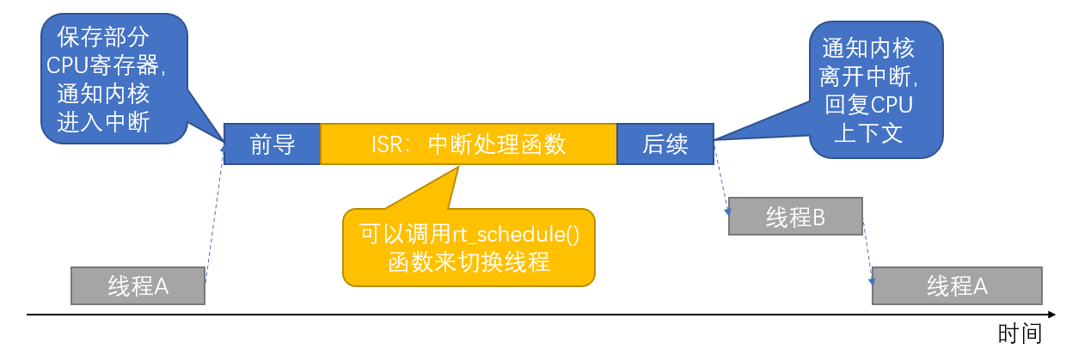
2.8.2 RTT中断处理过程
在有OS的系统中，中断的处理过程要比“裸奔”来得复杂的多。RTT的中断处理过程分为三个阶段，前导、中断处理、后续，如图。
图：RTT中断处理过程
核心课程中讲过内核的通用寄存器有16个，浮点单元的寄存器有32个。
当中断被响应，前导部分是由内核硬件自动实现的，把最常用的PSR、PC、LR、R12、R3~R0这8个常用的内核寄存器保存到栈中，当然，如果启用了浮点运算，浮点处理器中的寄存器也会被自动压入堆栈。但那只保存了部分信息，更多的信息保存工作放在处理过程中。在处理前先要记录一下当前中断嵌套的次数，然后执行用户定义的中断程序，后续处理会根据是否要切换线程而决定是返回中断前的线程，还是切换到新的线程。

Slide 6
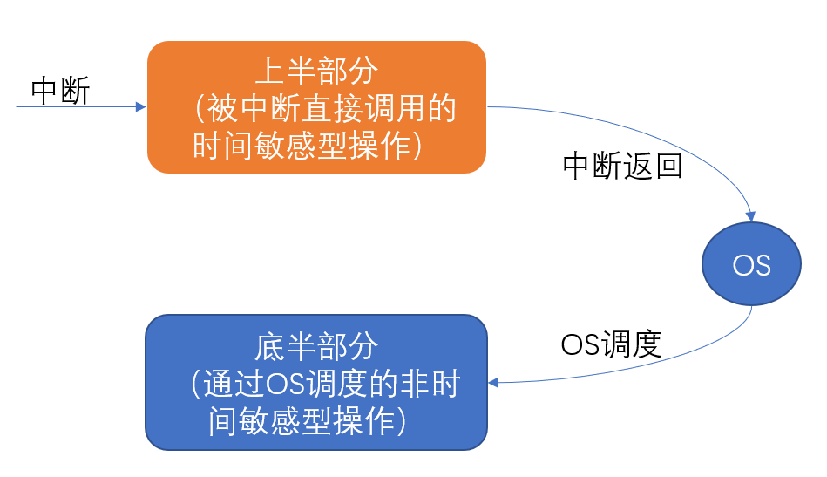
2.8.2 RTT中断处理推荐过程
图：上半/底半处理模式

Slide 7
举个典型的例子 -- 键盘处理程序
RTT对于用户线程的中断处理过程推荐使用“上半/底半”处理方式，在Linux中也有称之为“延时过程调用”。其核心思路是：在真正的中断处理函数中做的事情越少越好。
举个典型的例子，键盘处理程序。一般来说，为了及时捕捉按键动作，我们可以采用中断模式。当有任何一个按键按下就会产生一个中断，我们在中断处理程序中判断是哪个按键被按下了，就可以退出并把键值给处理按键响应的程序。但在实际情况下，事情就变得很复杂了。
首先，按键是一个机械结构的带有弹簧片的触点。
其次，现在的按键处理程序除了简单判断按键是否按下，还常常能判读是否是长按，以及按键是否被释放等各种状态。
有按键中断来了以后，只要给键盘处理线程发个消息就好了，剩下的事情在键盘处理线程中慢慢做就好了。完全不用纠结在中断函数中该怎么处理这么长的事件。

Slide 8
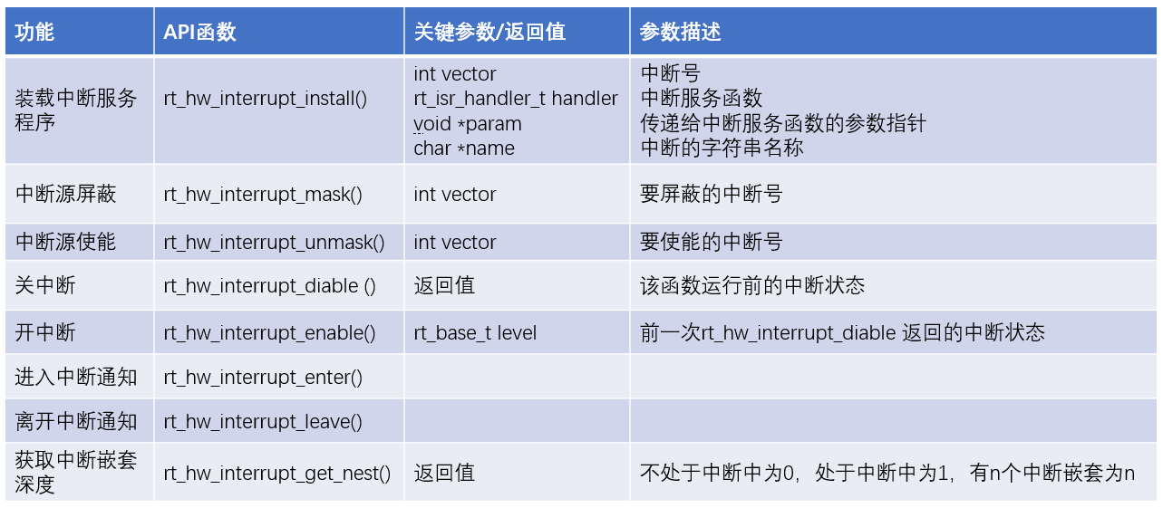
RTT 中断处理相关API

Slide 9
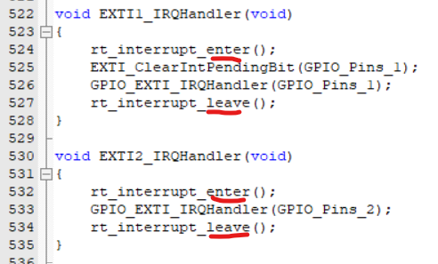
但是.......和RTT中断处理函数实现例子
RTT在ARM Cortex M系列的处理器上的实现，中断处理函数沿用了类似于“裸奔”时代的中断向量表方式，唯一不同的是在中断处理函数中，我们要调用合适的API通知OS我们进入中断和离开中断。所以，上图中的装载中断服务程序的API在我们的平台上不适用。在ARM Cortex M系列处理器的实现中，在中断处理函数中只需要开头调用“rt_interrupt_enter()”函数，退出前调用“rt_interrupt_leave()”函数，即可。
提醒：
如果需要关闭中断和打开中断，请使用“rt_hw_interrupt_disable()”和“rt_hw_interrupt_enable()”函数。请注意在调用“rt_hw_interrupt_disable()”函数的时候有个返回值需要保存，这个返回值是保存当前中断状态的，当重新打开中断时需要恢复回去。

Slide 10
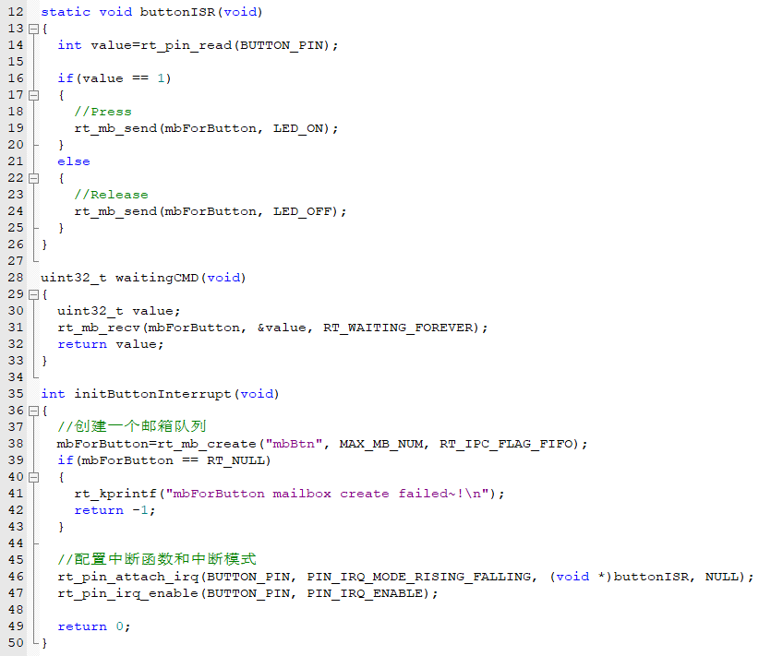
2.8.3 RTT中按键中断的例子
请打开sample7文件夹下面的工程。在这个工程中，我把按键中断的配置及处理函数都放在了一个名为“ButtonInterruptTest.c”的文件中。该工程的工作场景是，通过按键中断给主线程发送一个邮件，主线程根据邮件的内容来打开和关闭LED2，其实也是一个典型的“上半/底半”处理方式。
按键中断处理例子

Slide 11
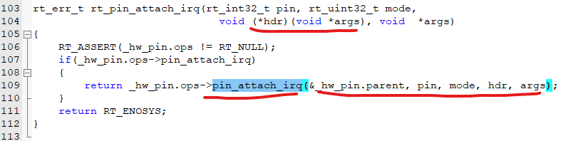
rt_pin_attach_irq()函数的实现
“rt_pin_attach_irq()”是通过RTT的标准化API给某个GPIO注册一个中断处理函数，同时可以指定中断的模式。“rt_pin_irq_enable()”,顾名思意，就是使能这个GPIO的中断。“buttonISR()”是我们通过“rt_pin_attach_irq()”注册的GPIO中断处理函数。
RTT对于中断的管理是比较“宽松”的，和原来“裸奔”状态差别不大。那意味着这个GPIO中断只是做了简单的“封装”，我们可以通过代码来追踪一下。

Slide 12
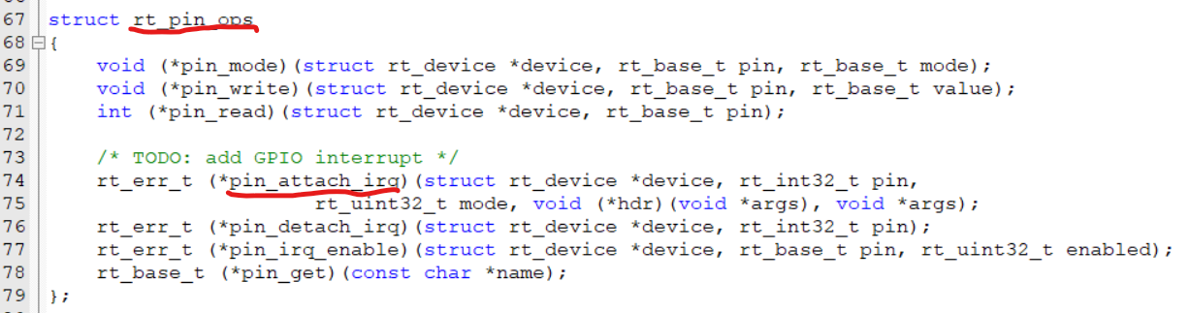
rt_pin_ops结构体
通过线索“pin_attach_irq()”我们找到了一个结构体“rt_pin_ops”。

Slide 13
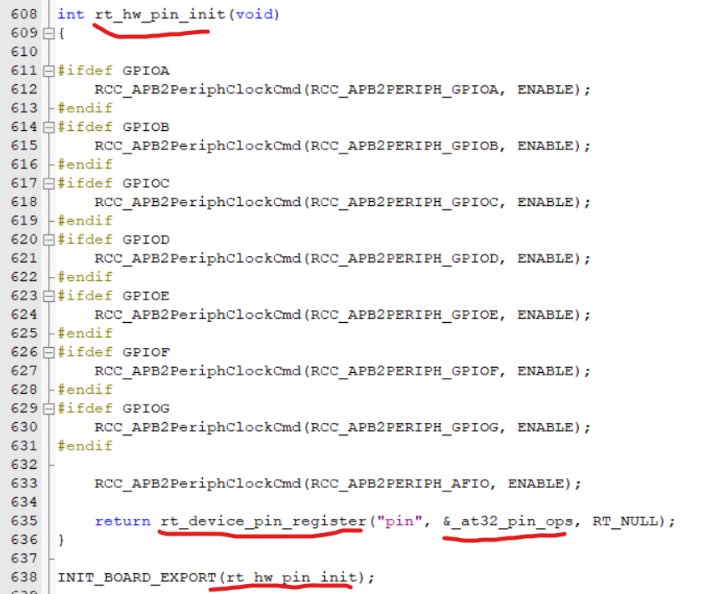
rt_device_pin_register被调用的地方
这个结构体在哪里会被用到呢？根据经验，这种包含一堆操作函数指针的结构体往往是在初始化的时候被用到，因为此时是给这些函数指针赋予真实函数的最好时机。在“rt_device_pin_register()”函数被调用的时候，“rt_pin_ops”结构体指针会作为一个参数被传递进去。我们发现在“rt_device_pin_register()”被调用时传入了一个名为“_at32_pin_ops”的参数，让我们再次跟踪下去。

Slide 14
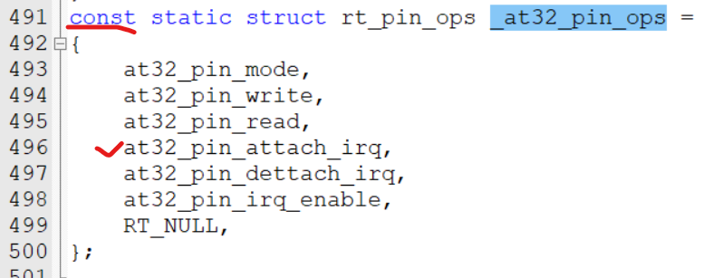

_at32_pin_ops的定义
我们可以从“drv_gpio.c”文件中找到“_at32_pin_ops”的定义，而且还被定义成了一个常量。所以，这个结构体里的所有函数都是存在的。

Slide 15
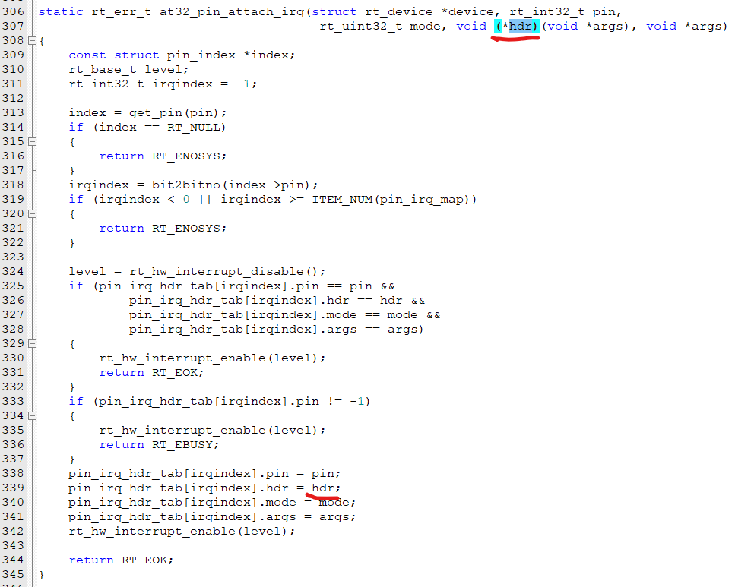
at32_pin_attach_irq()的实现
不出所料，我们还是在这个文件中就找到了“at32_pin_attach_irq()”函数的实现。

Slide 16
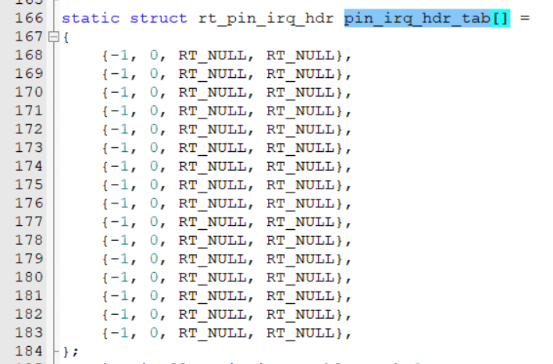
pin_irq_hdr_tab的定义
从上面的代码中能看到定义的中断处理函数被当作参数一路传递下来，最终函数的地址被赋值给了“pin_irq_hdr_tab[irqindex].hdr”。它也在“drv_gpio.c”文件中，被定义为一个结构体全局变量。

Slide 17
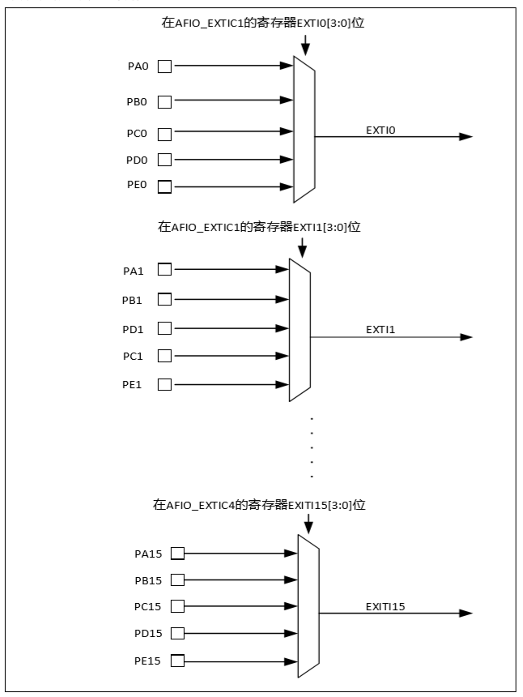
GPIO中断源的描述
上面的结构体里面有16个成员，有些面善啊。还记不记得核心课程中提到过的GPIO中断源的描述？好吧，为了避免大家翻来覆去找，请看来自于AT32F407数据手册的图。
AT32F407的GPIO中断和内部中断线的对应关系

Slide 18
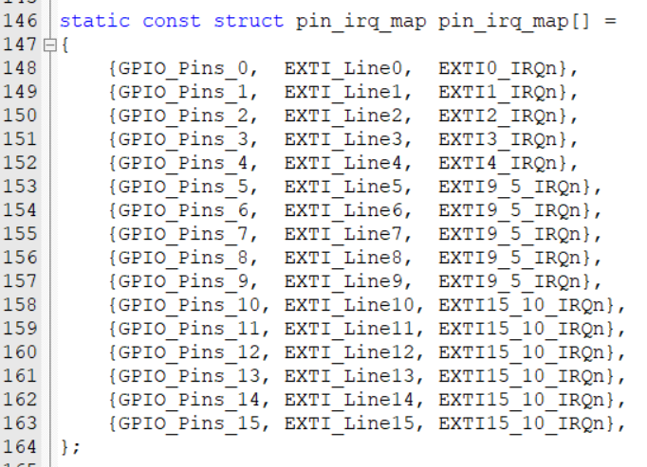
AT32F407的GPIO中断、内部中断线和中断矢量的对应关系
AT32F407芯片里有16根外部中断线，根据上图的组织方法给所有的GPIO共享。我们很方便的发现在“pin_irq_hdr_tab”定义的前面就有一个结构体常量，名为“pin_irq_map”，顾名思义，它代表了GPIO到中断线再到中断向量的对应关系。

Slide 19
总 结
我们所注册的中断函数其实会被放到“pin_irq_hdr_tab”表中，当有中断来了，中断处理函数会简单的记录一下中断的状态，给OS使用，然后就去这个表里查找再调用我们注册的中断处理函数。
绕这么大一个圈子，主要是为了把中断中OS需要的函数和我们应用编程时关心的函数彻底分开。让各位程序员能集中精力完成应该做的事情，而不会分心去处理中断中应该给OS准备的事情。、
另外提一下，从这个漫长的流程看下来，我们能非常明确的知道，我们所注册的中断处理函数的确是中断处理函数，并不是被OS的线程调用的。这就意味着，我们自己注册的中断函数中编程要注意的地方和真正的中断函数中要注意的地方是一样的。

Slide 20

最后请编译、下载我们的例程。
观察现象，应该是按下“USER”键LED2会亮，松掉按键LED2就会熄灭。

Slide 21


下一节预告
乾坤大挪移
—内核移植

